Slide 1
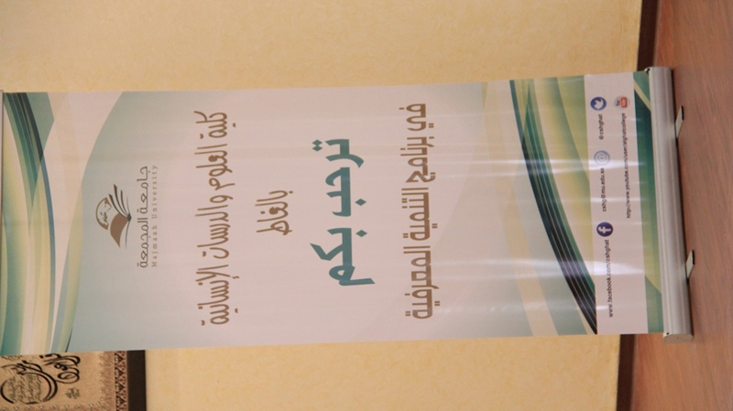
برنامج التنمية المعرفية انطلاق
في ضوء توجيهات معالي مدير الجامعة الدكتور خالد بن سعد المقرن ومتابعة سعادة عميد كلية العلوم والدراسات الانسانية بالغاط الدكتور خالد بن عبدالله الشافي ، وفي إطار تحقيق الشراكة المجتمعية يسر كلية العلوم والدراسات الإنسانية بالغاط وبمشاركة جميع أقسام الكلية إطلاق " برنامج التنمية المعرفية " والذي يهدف الى تقديم ١٣ دورة تدريبية للمجتمع المحلي تستهدف اكثر من ٣٠٠ موظف وموظفة من منسوبي الجهات الحكومية بمحافظة الغاط والبالغ عددها ٢٢ جهة حكومية. ويقدم هذي الدورات نخبة من اعضاء هيئة التدريس بالكلية ، وذلك اعتباراً من تاريخ ٣٠ / ٦ / ١٤٣٦ كما هو موضح بالجدول التالي:
هذا وقد عبر سعادة عميد الكلية عن بالغ شكره وتقديره لجميع الزملاء في الكلية ولجميع الجهات المشاركة في البرامج والجهات المتعاونة مع الكلية وفي مقدمتها عمادة خدمة المجتمع والتعليم المستمر ، وإدارة التعليم بالمحافظة ومركز الرحمانية.
م | اسم الدورة | موعد الدورة | مكان انعقاد الدورة
1 | استخدام برنامج معالج النصوص | الاثنين 1/7/1436 هـ | قاعة التدريب بإدارة التعليم
2 | المحررات في النظام السعودي | الاثنين 1/7/1436 هـ | مركز الرحمانية الثقافي
3 | إعداد القيادة الإدارية و مهارة التفاوض | الثلاثاء2/7/1436 هـ | قاعة التدريب بإدارة التعليم
4 | استخدام برنامج اكسل للجداول الالكترونية | الأربعاء3/7/1436 هـ | قاعة التدريب بإدارة التعليم
5 | مهارات التواصل باللغة الانجليزية | الأربعاء3/7/1436 هـ | مركز الرحمانية الثقافي
6 | التخطيط الاستراتيجي الشخصي | الخميس4/7/1436هـ | مركز الرحمانية الثقافي
7 | Teachers Training | الأحد30/6/1436هـ | قاعة التدريب بإدارة التعليم
8 | جرائم المعلوماتية الشباب و مواقع التواصل الاجتماعي | الثلاثاء 2/7/1436 هـ | مركز الرحمانية الثقافي
9 | المخدرات و اثرها على الفرد و المجتمع من المنظور القانوني | الثلاثاء 2/7/1436 هـ | مركز الرحمانية الثقافي
10 | الحوسبة السحابية | الاثنين 1 /7/1436 | مركز التدريب النسوي بإدارة التعليم
11 | اخلاقيات العمل الوظيفي | الثلاثاء2/7/1436 هـ | مركز الرحمانية الثقافي
12 | معايير التميز المؤسسي | الاربعاء3/7/1436 هـ | مركز الرحمانية الثقافي
13 | مهارات القيادة التربوية | الاحد30/6/1436 هـ | مركز التدريب النسوي بإدارة التعليم

Slide 2


